Slide 1

Tema: “Evaluación Del Desempeño De Un Sistema De Medición De Señales Fisiológicas Y Ambientales En Tiempo Real Con Geoposicionamiento”
Departamento de Eléctrica, Electrónica y Telecomunicaciones
Carrera de Ingeniería en Electrónica y Telecomunicaciones
Autor: Evelyn Stefany Guanotoa Cevallos
Director: Ing. Román Alcides Lara Cueva
Sangolquí
2020

Slide 2
AGENDA
1.- INTRODUCCIÓN
2.- OBJETIVOS
3.- ESTADO DEL ARTE
4.- DISEÑO E IMPLEMENTACIÓN
5.- PRUEBAS Y RESULTADOS
6.- CONCLUSIONES Y TRABAJOS FUTUROS

Slide 3


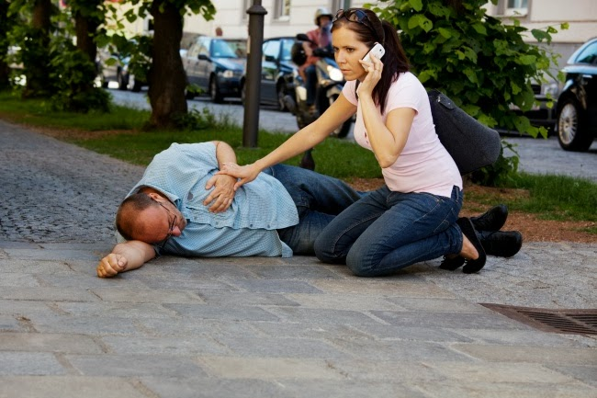
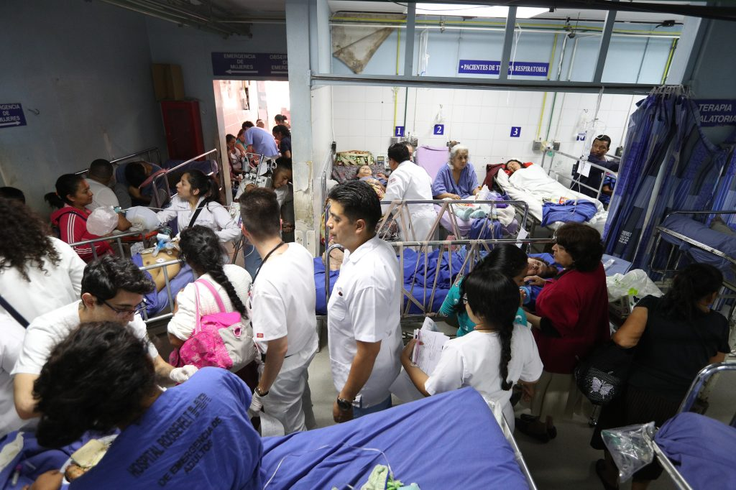


1. Introducción
ESPE
2020
160/452 Activos
3
1. Introducción
2. Objetivos
3. Estado Arte
4. Diseño e Implementación
5. Pruebas
6. Conclusiones

Slide 4
2. Objetivos
ESPE
2020
Objetivo General
Evaluar el desempeño de un sistema de medición de señales fisiológicas y ambientales en tiempo real con geoposicionamiento.
Objetivos Específicos
  Diseñar una aplicación móvil para visualizar los datos obtenidos tanto de las señales fisiológicas como ambientales.
  Diseñar el servidor web junto con la base de datos para almacenar toda la información en tiempo real.
  Optimizar la transmisión y recepción de datos para el procesamiento en tiempo real mediante la comparación del protocolo HTTP y MQTT.
  Diseñar un sistema de alerta para determinar si existe una anomalía en las señales tanto fisiológicas como ambientales.
  Analizar los lugares en donde se producen alteraciones de las señales mediante la utilización de geoposicionamiento dentro del campus de la Universidad de las Fuerzas Armadas ESPE.
160/452 Activos
4
1. Introducción
2. Objetivos
3. Estado Arte
4. Diseño e Implementación
5. Pruebas
6. Conclusiones

Slide 5
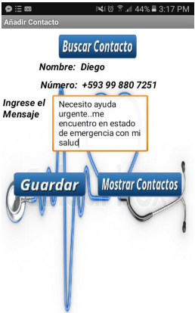
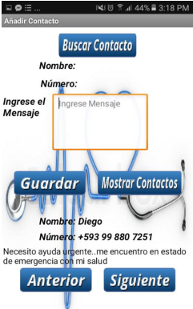
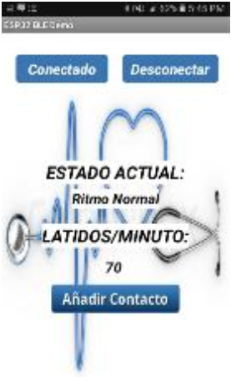
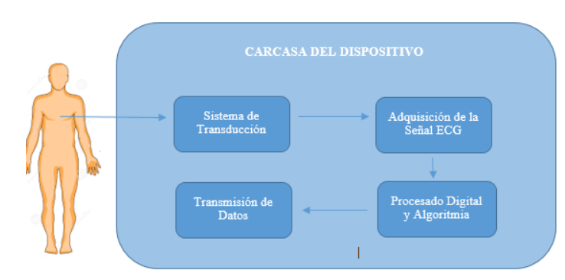
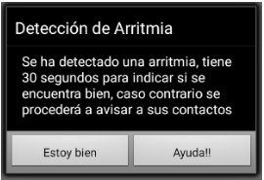
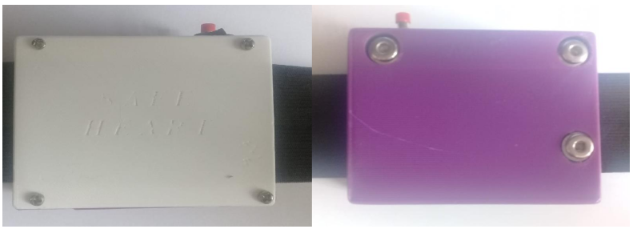
3. Estado del Arte
ESPE
2020
5
1. Introducción
2. Objetivos
3. Estado Arte
4. Diseño e Implementación
5. Pruebas
6. Conclusiones

Slide 6
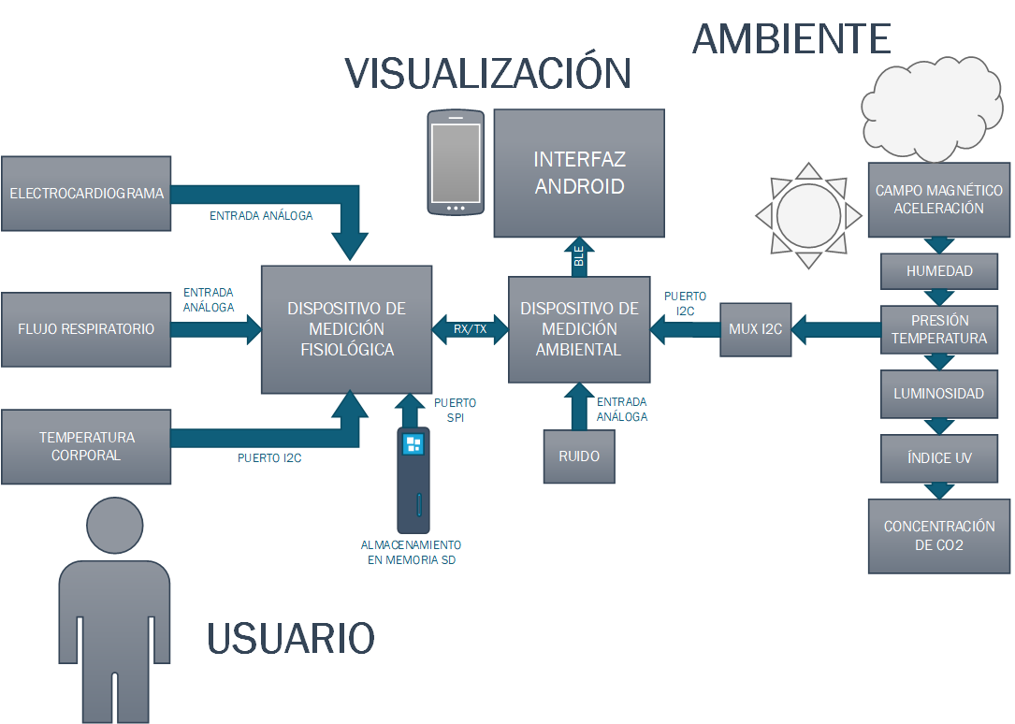
3. Estado del Arte
ESPE
2020
160/452 Activos
6
1. Introducción
2. Objetivos
3. Estado Arte
4. Diseño e Implementación
5. Pruebas
6. Conclusiones

Slide 7
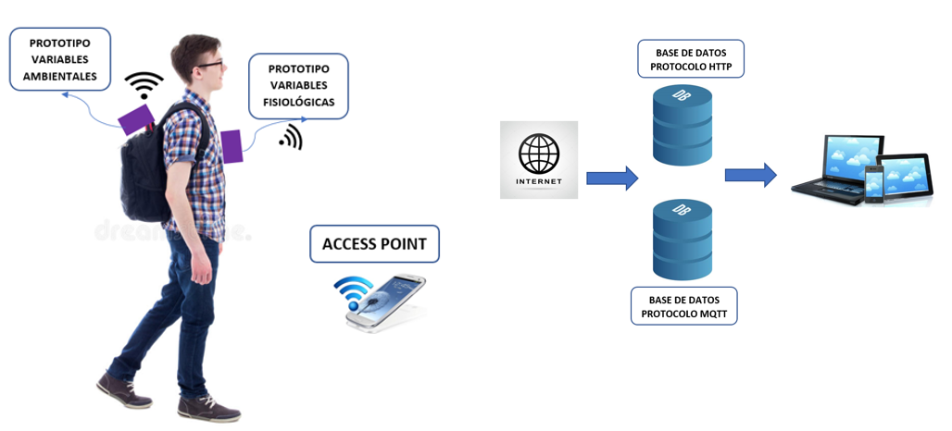
Diagrama General del Sistema de Monitoreo
4. Diseño e Implementación
ESPE
2020
7
1. Introducción
2. Objetivos
3. Estado Arte
4. Diseño e Implementación
5. Pruebas
6. Conclusiones

Slide 8
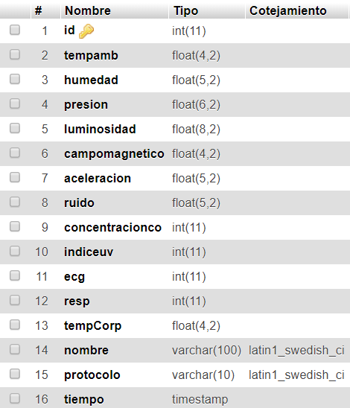
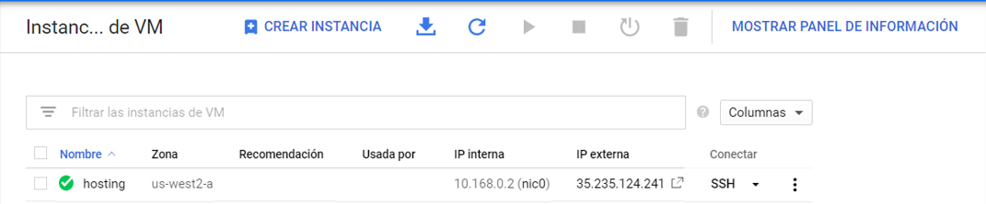
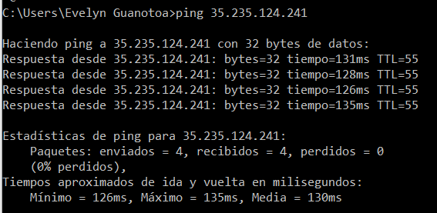
Creación de Hosting
4. Diseño e Implementación
ESPE
2020
Base de Datos
8
1. Introducción
2. Objetivos
3. Estado Arte
4. Diseño e Implementación
5. Pruebas
6. Conclusiones

Slide 9
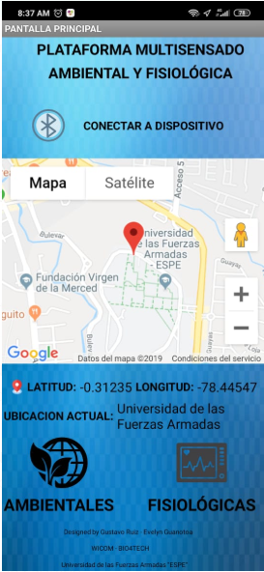
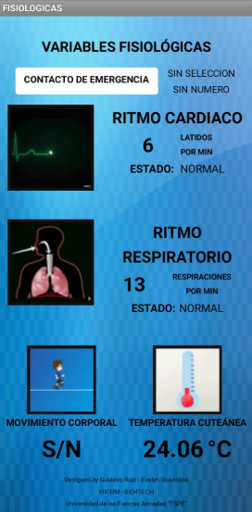
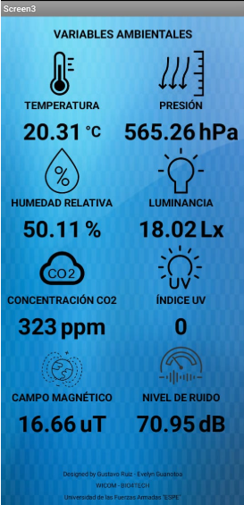
Aplicación Móvil
4. Diseño e Implementación
ESPE
2020
9
1. Introducción
2. Objetivos
3. Estado Arte
4. Diseño e Implementación
5. Pruebas
6. Conclusiones

Slide 10
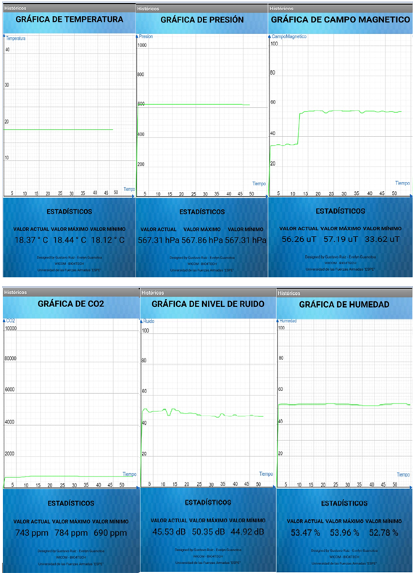
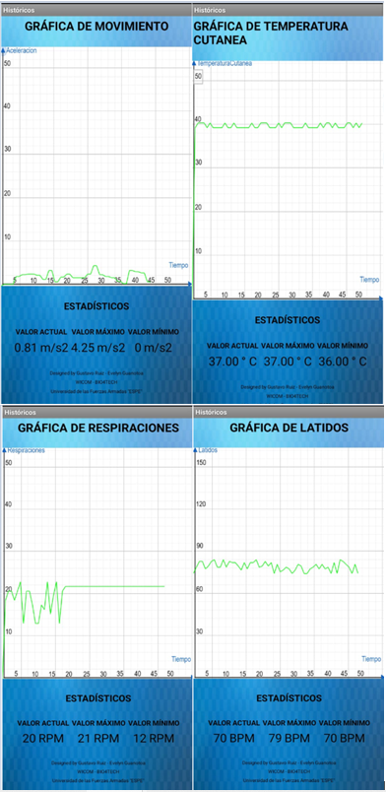
Aplicación Móvil
4. Diseño e Implementación
ESPE
2020
10
1. Introducción
2. Objetivos
3. Estado Arte
4. Diseño e Implementación
5. Pruebas
6. Conclusiones

Slide 11
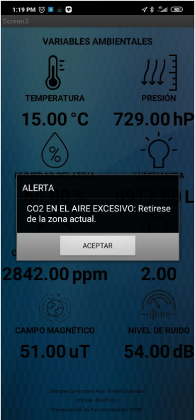
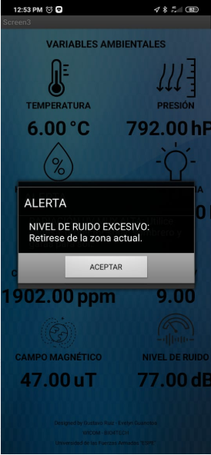
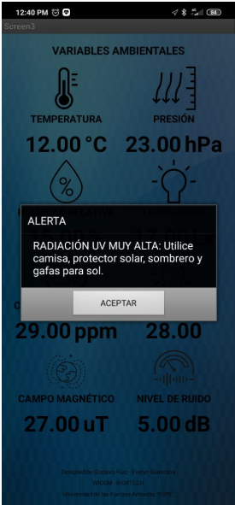
Aplicación Móvil
4. Diseño e Implementación
ESPE
2020
11
1. Introducción
2. Objetivos
3. Estado Arte
4. Diseño e Implementación
5. Pruebas
6. Conclusiones

Slide 12
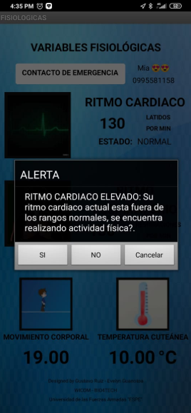
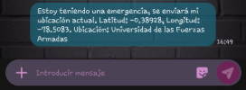
Aplicación Móvil
4. Diseño e Implementación
ESPE
2020
12
1. Introducción
2. Objetivos
3. Estado Arte
4. Diseño e Implementación
5. Pruebas
6. Conclusiones

Slide 13
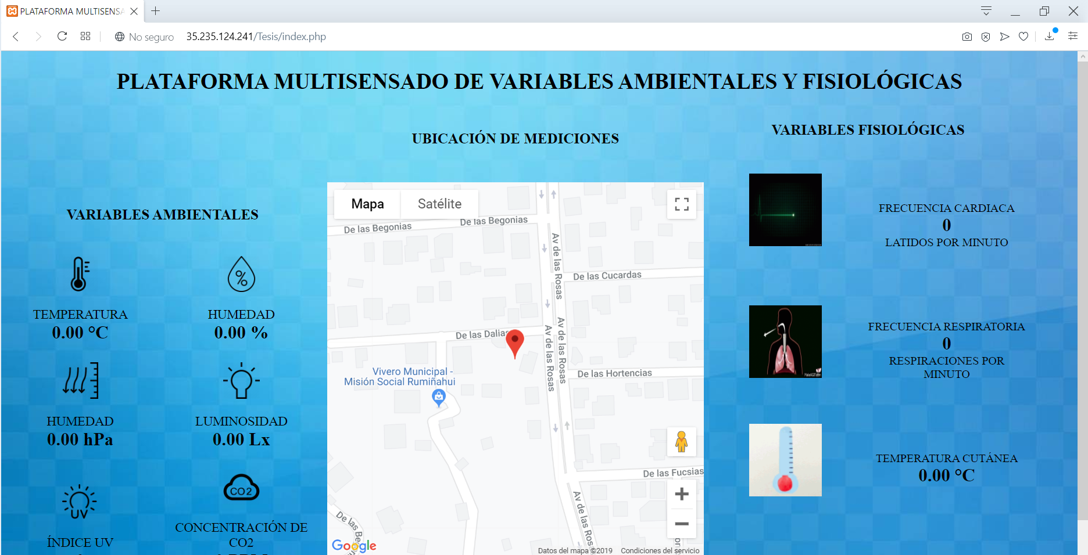
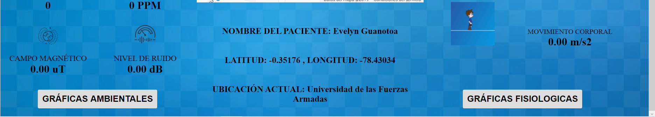
Aplicación Web
4. Diseño e Implementación
ESPE
2020
13
1. Introducción
2. Objetivos
3. Estado Arte
4. Diseño e Implementación
5. Pruebas
6. Conclusiones

Slide 14
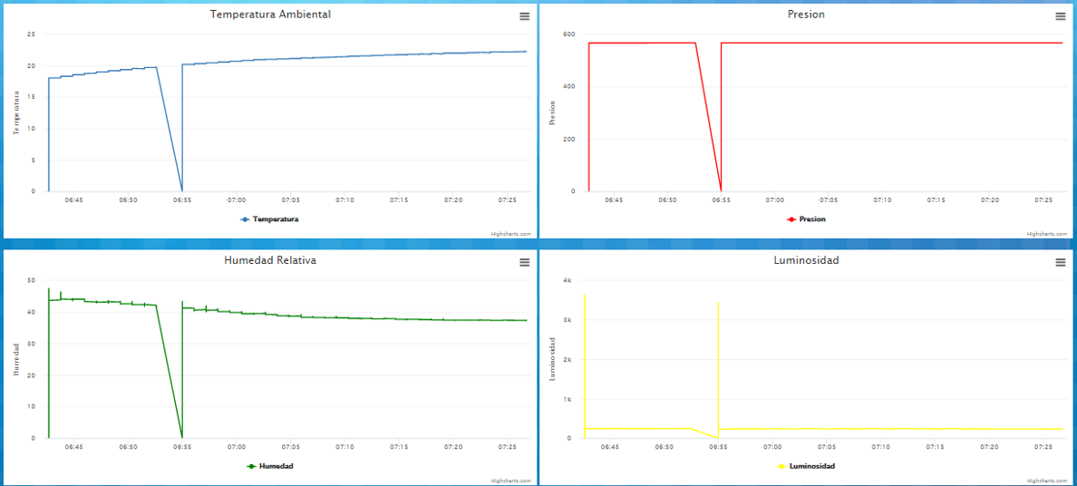
Aplicación Web
4. Diseño e Implementación
ESPE
2020
14
1. Introducción
2. Objetivos
3. Estado Arte
4. Diseño e Implementación
5. Pruebas
6. Conclusiones

Slide 15
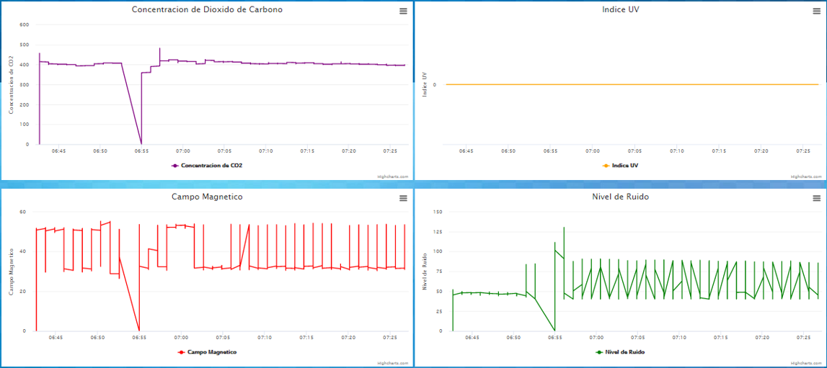
Aplicación Web
4. Diseño e Implementación
ESPE
2020
14
1. Introducción
2. Objetivos
3. Estado Arte
4. Diseño e Implementación
5. Pruebas
6. Conclusiones

Slide 16
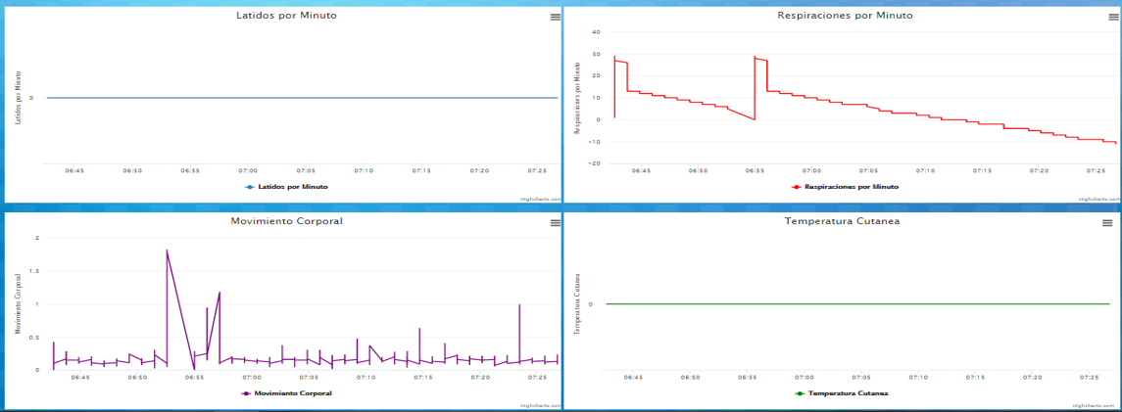
Aplicación Web
4. Diseño e Implementación
ESPE
2020
15
1. Introducción
2. Objetivos
3. Estado Arte
4. Diseño e Implementación
5. Pruebas
6. Conclusiones

Slide 17
Señales Ambientales
4. Pruebas y Resultados
ESPE
2020
16
1. Introducción
2. Objetivos
3. Estado Arte
4. Diseño e Implementación
5. Pruebas
6. Conclusiones

Slide 18
Señales Ambientales
4. Pruebas y Resultados
ESPE
2020
17
1. Introducción
2. Objetivos
3. Estado Arte
4. Diseño e Implementación
5. Pruebas
6. Conclusiones

Slide 19
Señales Fisiológicas
4. Pruebas y Resultados
ESPE
2020
18
1. Introducción
2. Objetivos
3. Estado Arte
4. Diseño e Implementación
5. Pruebas
6. Conclusiones

Slide 20
Paquetes perdidos
4. Pruebas y Resultados
ESPE
2020
19
1. Introducción
2. Objetivos
3. Estado Arte
4. Diseño e Implementación
5. Pruebas
6. Conclusiones

Slide 21
Retardo
4. Pruebas y Resultados
ESPE
2020
20
1. Introducción
2. Objetivos
3. Estado Arte
4. Diseño e Implementación
5. Pruebas
6. Conclusiones

Slide 22
Conclusiones
4. Conclusiones y Trabajos Futuros
ESPE
2020
Con el desarrollo de este proyecto de investigación se ha realizado la evaluación del desempeño de un sistema de medición de señales fisiológicas y ambientales, mediante el análisis del retardo y cantidad de paquetes perdidos con la comparación entre HTTP y MQTT.
Como resultado se obtiene que el protocolo más óptimo es MQTT pues en su trasmisión y recepción de datos, la pérdida de paquetes fue menor que con HTTP. Según los resultados obtenidos, el protocolo HTTP tuvo un 8% de pérdidas contra un 4% correspondiente a MQTT. Además, cabe recalcar que con MQTT el rendimiento del prototipo fue mayor con un tiempo de duración de aproximadamente 6 horas.
21
1. Introducción
2. Objetivos
3. Estado Arte
4. Diseño e Implementación
5. Pruebas
6. Conclusiones

Slide 23
Conclusiones
4. Conclusiones y Trabajos Futuros
ESPE
2020
A pesar de que el retardo con el protocolo HTTP fue menor, el retardo de MQTT no se ve afectado de manera significante en este proyecto de investigación por lo que se descarta esta diferencia y una vez más se determina al protocolo MQTT como el más óptimo y viable para este tipo de transmisión.
Una conclusión a la que se llegó con la realización de este proyecto de investigación es que el uso de dispositivos móviles, al llegar mensajes o llamadas, el sensor de campo magnético se vio alterado dando como resultado datos fuera de la información esperada, lo que implica que ciertas mediciones no fueron válidas.
Se determinó que el lugar con mayor concentración de dióxido de carbono fue la entrada a la Universidad, y esto es debido a la afluencia de vehículos tanto de estudiantes como docentes y administrativos que ingresan a la jornada matutina. Además, es importante recalcar que esta variable afecta directamente a las respiraciones por minuto de las personas que se encuentren aspirando este gas.
22
1. Introducción
2. Objetivos
3. Estado Arte
4. Diseño e Implementación
5. Pruebas
6. Conclusiones

Slide 24
Trabajos Futuros
4. Conclusiones y Trabajos Futuros
ESPE
2020
Evaluar la red mediante el análisis de Jitter y eficiencia para obtener un resultado más preciso y así tener un estudio completo junto a los parámetros presentados como paquetes perdidos y retardo.
Comparar el protocolo MQTT con uno más nuevo que involucre IoT y evaluar la red tomando en cuenta paquetes perdidos y retardo para determinar el protocolo de comunicación más óptimo.
Ampliar la cobertura del geoposicionamiento, es decir, registrar más lugares específicos para tener una base de datos más extensa y así, el prototipo sea utilizado incluso fuera de la Universidad de las Fuerzas Armadas ESPE.
23
1. Introducción
2. Objetivos
3. Estado Arte
4. Diseño e Implementación
5. Pruebas
6. Conclusiones

Slide 25
Trabajos Futuros
4. Conclusiones y Trabajos Futuros
ESPE
2020
Optimizar el tamaño del prototipo para realizar pruebas con mujeres, y así esté apto para cualquier persona que desee hacer uso de él.
Considerar el aumentar el número de veces que se realiza el recorrido por la Universidad, para así, reducir el error cuadrático medio.
Realizar un mayor número de pruebas de comunicación para determinar más lugares dentro de la Universidad donde se pueden producir alteraciones fisiológicas o ambientales.
24
1. Introducción
2. Objetivos
3. Estado Arte
4. Diseño e Implementación
5. Pruebas
6. Conclusiones

Slide 26

ESPE
2020
25

Slide 27
Tema: “Evaluación Del Desempeño De Un Sistema De Medición De Señales Fisiológicas Y Ambientales En Tiempo Real Con Geoposicionamiento”
Departamento de Eléctrica, Electrónica y Telecomunicaciones
Carrera de Ingeniería en Electrónica y Telecomunicaciones
Autor: Evelyn Stefany Guanotoa Cevallos
Director: Ing. Román Alcides Lara Cueva
Sangolquí
2020

